Slide 1


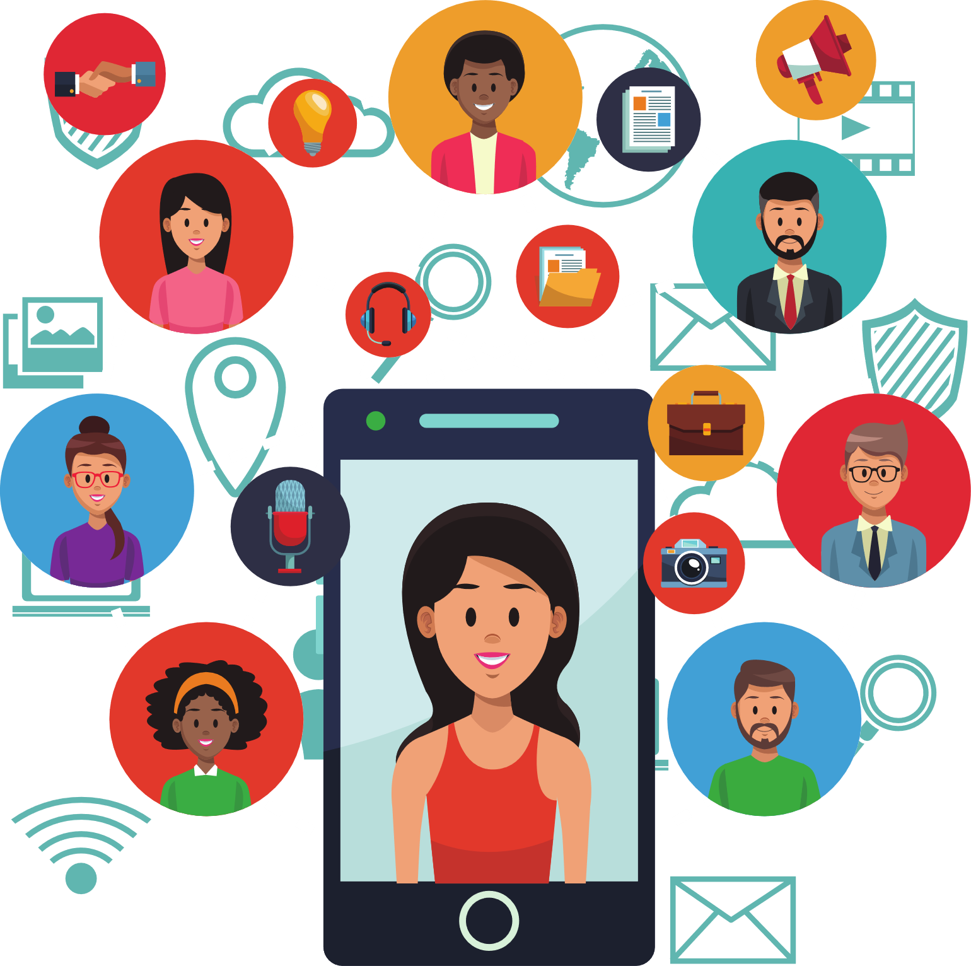


บทเรียนที่
3
อุปกรณ์เคลื่อนที่
และเครือข่ายอินเทอร์เน็ต
การใช้เทคโนโลยีดิจิทัลเพื่ออาชีพ

Slide 2

สาระสำคัญ
ปัจจุบันเทคโนโลยีดิจิทัลได้เข้ามามีบทบาทสำคัญในทุกแง่มุมของชีวิต ไม่เว้นแม้แต่การประกอบอาชีพ อุปกรณ์เคลื่อนที่ เช่น สมาร์ตโฟน แท็บเล็ต และแล็ปท็อป กลายเป็นเครื่องมือสำคัญที่จะช่วยให้เราสามารถทำงานได้ทุกที่ทุกเวลา ส่วนเครือข่ายอินเทอร์เน็ตก็เปรียบเสมือนกับถนนใหญ่ที่เชื่อมต่อผู้คน ข้อมูล ข่าวสาร และโอกาสต่าง ๆ เข้าด้วยกัน เนื้อหาในบทเรียนนี้จะมุ่งเน้นไปที่การทำให้ผู้เรียนได้เข้าใจถึงศักยภาพของอุปกรณ์เคลื่อนที่และเครือข่ายอินเทอร์เน็ต ตลอดจนสามารถนำเอาเทคโนโลยีเหล่านี้มาใช้ เพื่อพัฒนาทักษะการเรียนรู้และเสริมสร้างโอกาสทางอาชีพในอนาคตได้

Slide 3









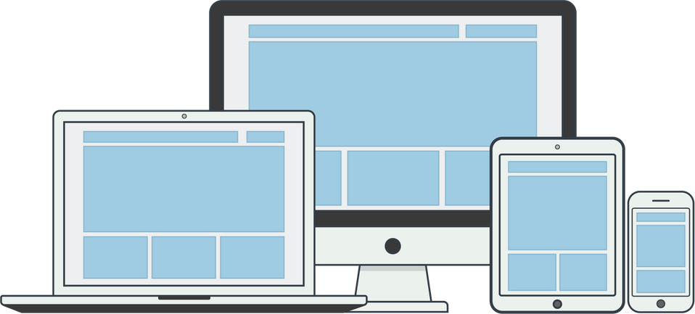


ความหมายและความสําคัญของ
ระบบเครือข่ายอินเทอร์เน็ต
สาระการเรียนรู้
รูปแบบของระบบเครือข่ายและ
การเชื่อมต่ออินเทอร์เน็ต
ความหมายและความสําคัญ
ของอุปกรณ์เคลื่อนที่ในยุคดิจิทัล
ทักษะของการใช้งานอินเทอร์เน็ต
เพื่อการประกอบอาชีพ
ประเภทของอุปกรณ์เคลื่อนที่
และระบบปฏิบัติการที่ใช้
การป้องกันข้อมูลส่วนบุคคล
และความปลอดภัยบนโลกออนไลน์
แอปพลิเคชันที่นิยมนําไปใช้
ทํางานบนอุปกรณ์เคลื่อนที่
ทักษะการนําเอาอุปกรณ์เคลื่อนที่
ไปใช้ในการประกอบอาชีพ

Slide 4
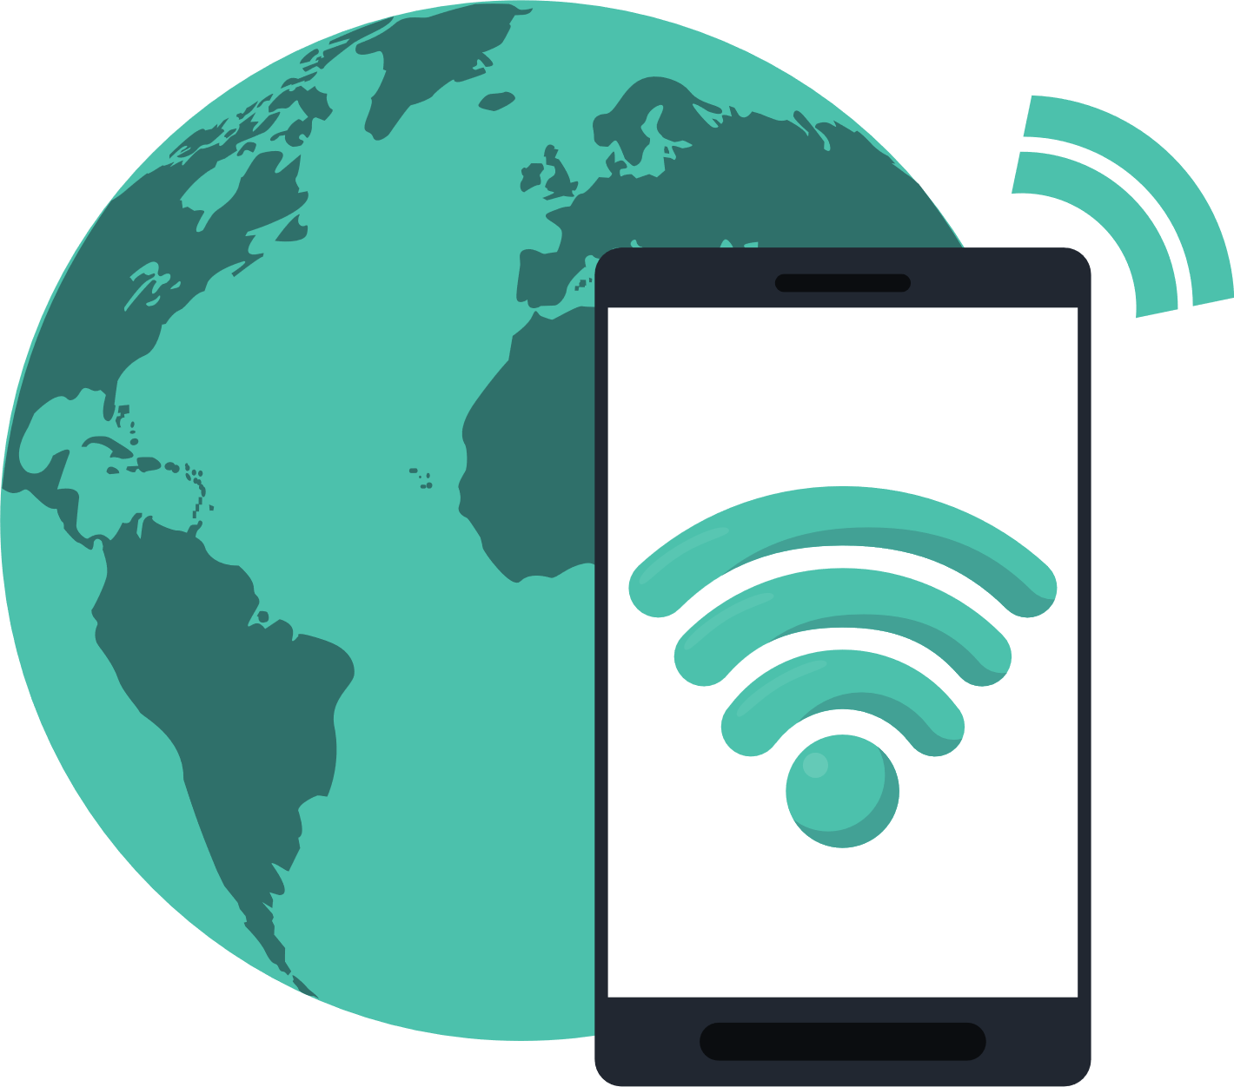


ความหมายและความสําคัญ
ของอุปกรณ์เคลื่อนที่ในยุคดิจิทัล
1.1 ความหมายของอุปกรณ์เคลื่อนที่ในยุคดิจิทัล
อุปกรณ์เคลื่อนที่ หมายถึง
อุปกรณ์อิเล็กทรอนิกส์ที่มีขนาดเล็ก
มีนํ้าหนักเบา พกพาสะดวก มักทํางาน
ด้วยแบตเตอรี่ สามารถเชื่อมต่อ
กับระบบเครือข่ายไร้สายได้

Slide 5

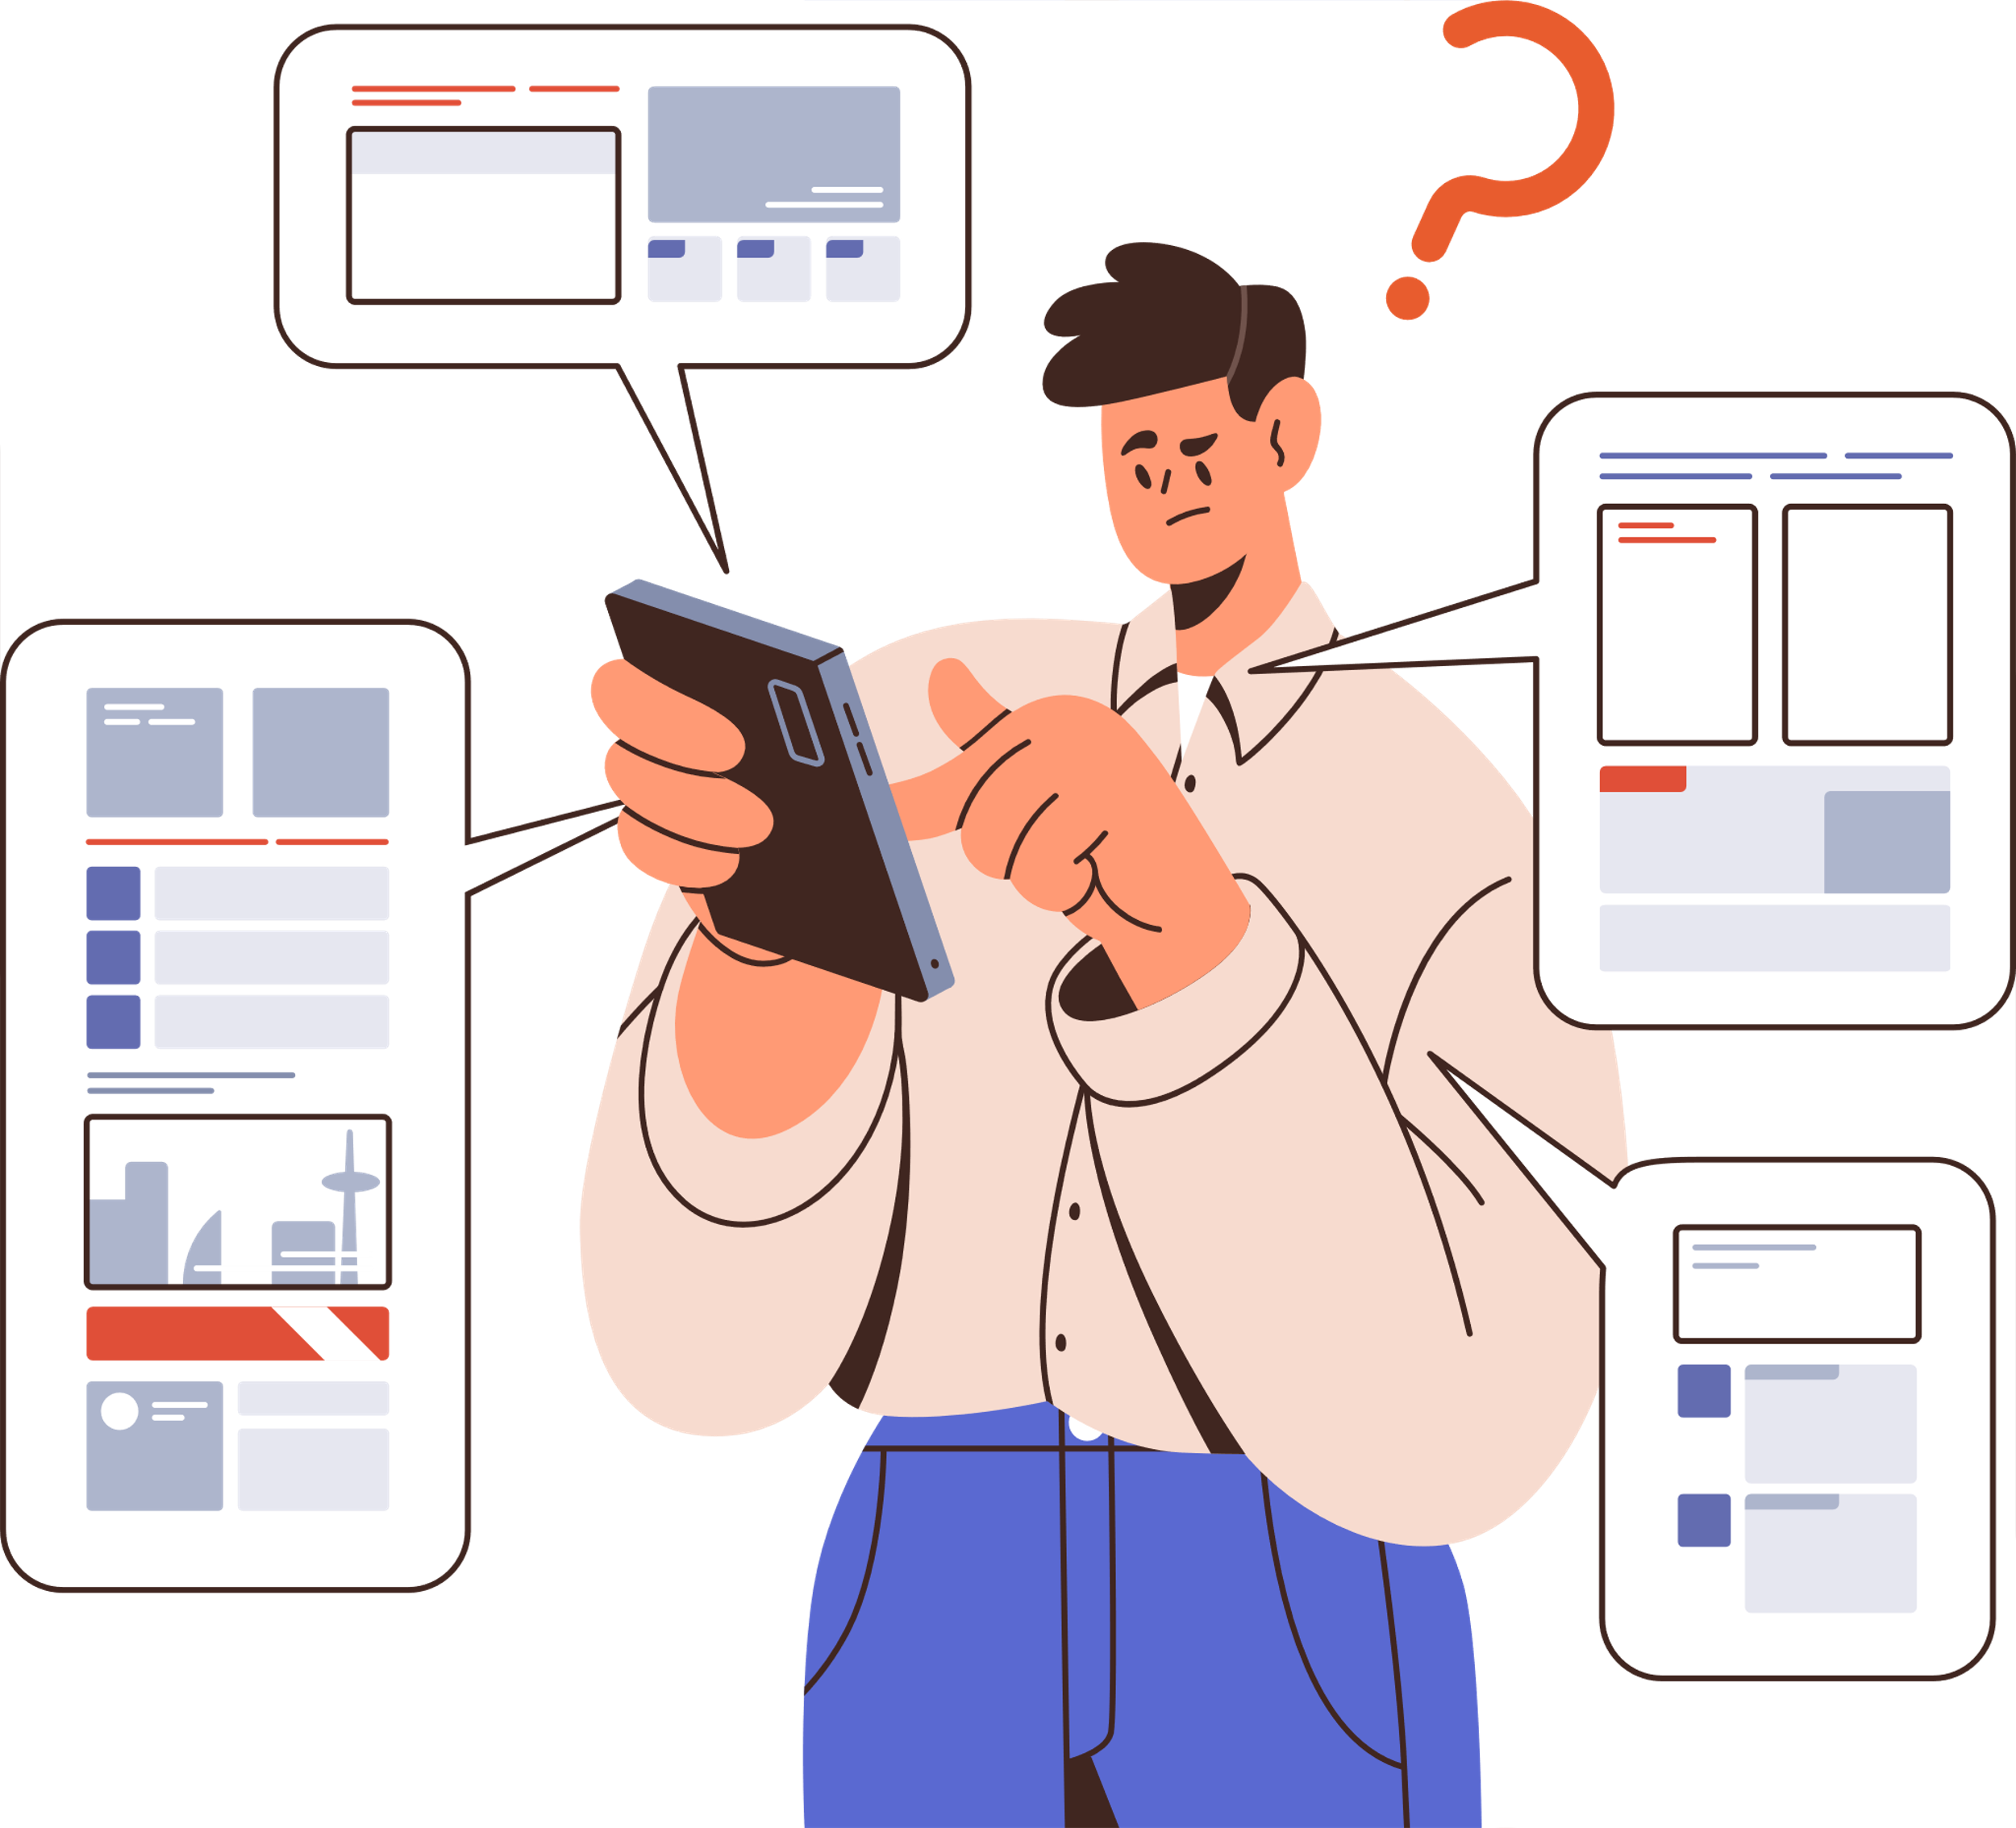


1.2 ความสำคัญของอุปกรณ์เคลื่อนที่ในยุคดิจิทัล
การติดต่อสื่อสาร
การเข้าถึงข้อมูล
การทำงาน
สนทนาผ่านโซเชียลมีเดีย
คุยโทรศัพท์ ส่งข้อความ
ค้นหาความรู้และติดตาม
ข่าวสารผ่านอินเทอร์เน็ต
ทำงานผ่านระบบคลาวด์
เข้าร่วมประชุมทางไกล

Slide 6
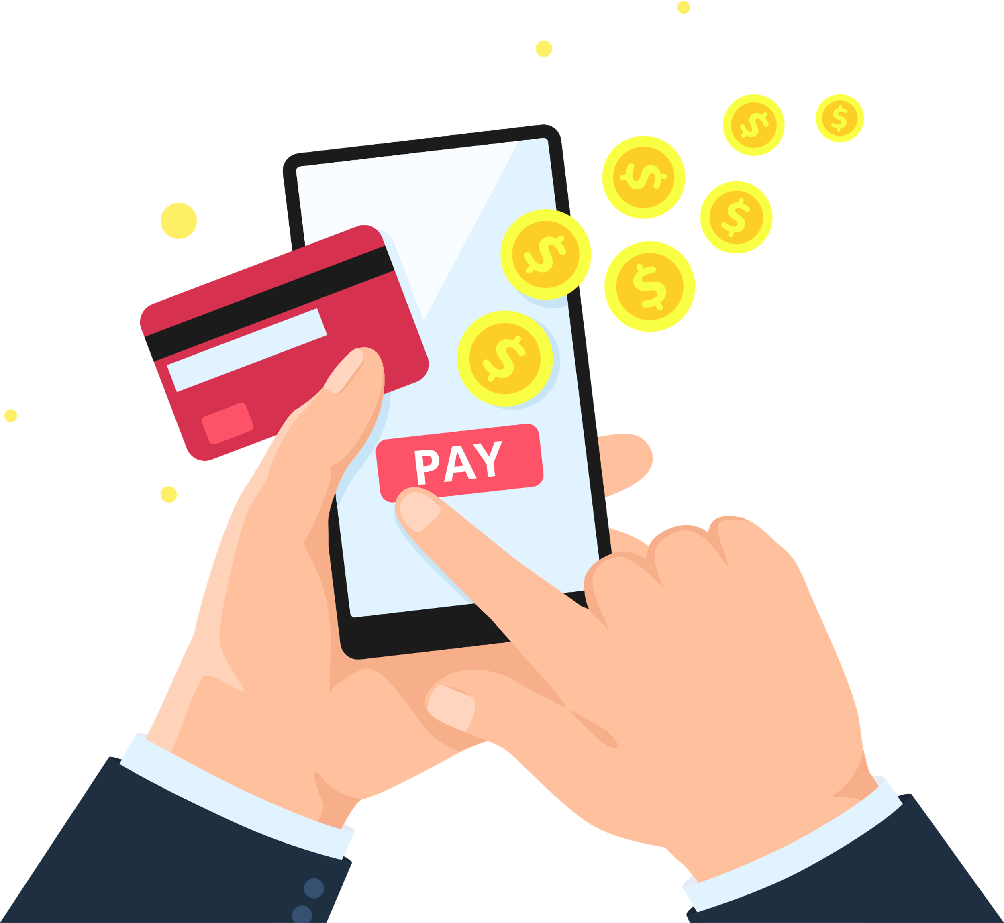


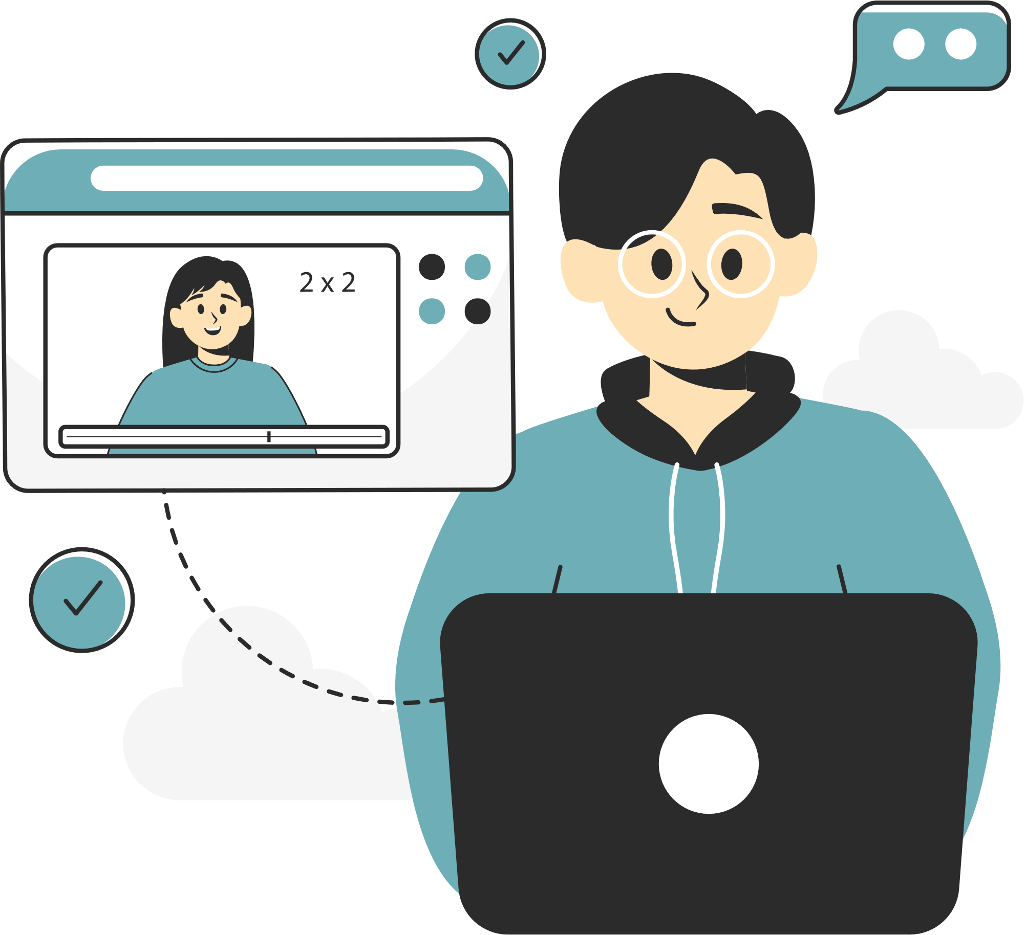
การทำธุรกรรม
การศึกษา
ความบันเทิง
การพัฒนาตนเอง
ซื้อของออนไลน์
ชำระค่าสินค้า โอนเงิน
จองตั๋วหรือที่พัก
เรียนออนไลน์
เกมการศึกษา E-book
ทำการบ้านและข้อสอบ
เล่นเกม ฟังเพลง
ดูรายการโทรทัศน์และ
ภาพยนตร์
แอปพลิเคชันสอน
เรียนภาษา ฝึกสมาธิ
ออกกำลังกาย

Slide 7

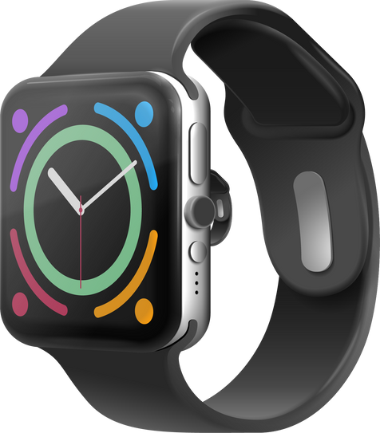
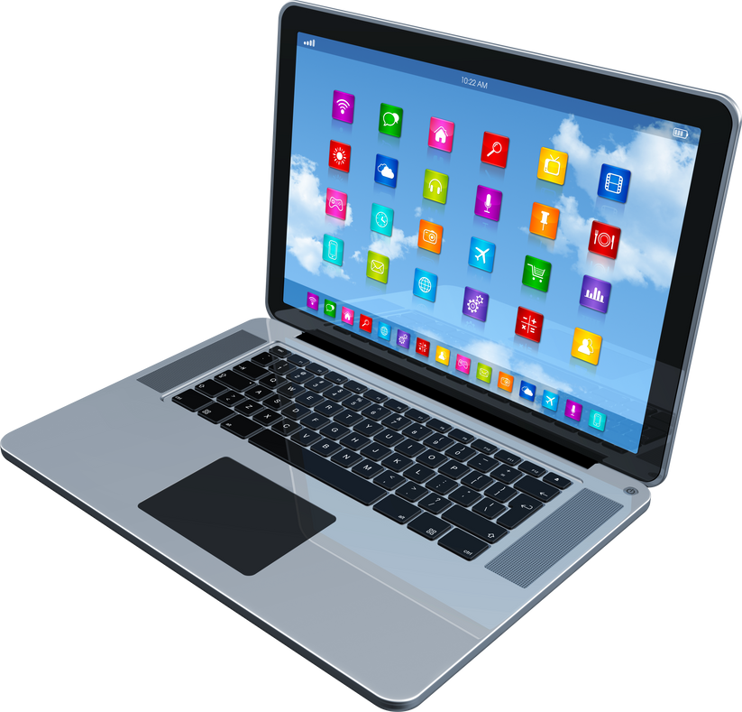
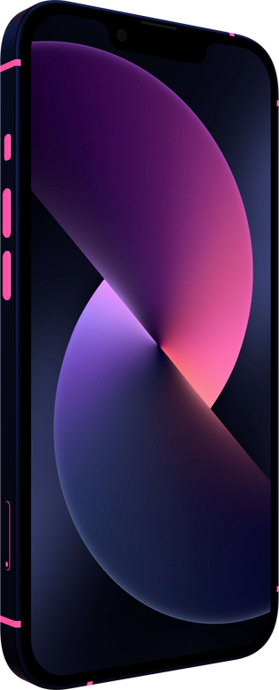
ประเภทของอุปกรณ์เคลื่อนที่
และระบบปฏิบัติการที่ใช้
แท็บเล็ต (Tablet)
คอมพิวเตอร์พกพามีหน้าจอสัมผัส
ใหญ่กว่าโทรศัพท์มือถือ
ใช้ร่วมกับปากกาดิจิทัลได้
ประเภทของอุปกรณ์เคลื่อนที่
สมาร์ตวอตช์ (Smart Watch)
นาฬิกาอัจฉริยะ สามารถวัดชีพจร
ตรวจวัดสุขภาพ มีระบบนำทาง
แล็ปท็อปหรือโน้ตบุ๊ก (Laptop/Notebook)
คอมพิวเตอร์แบบพกพาที่มี
ขนาดหน้าจอ 11 นิ้วขึ้นไป
ประสิทธิภาพคล้ายคอมพิวเตอร์ตั้งโต๊ะ
สมาร์ตโฟน (Smartphone)
ทำงานได้มากกว่าการโทรและ
รับส่งข้อความ ใช้งานอินเทอร์เน็ต
และดูหนัง ฟังเพลง เล่นเกม

Slide 8



ระบบปฏิบัติการที่ใช้กับอุปกรณ์เคลื่อนที่
แล็ปท็อปหรือโน้ตบุ๊ก
Windows ได้รับความนิยมมากที่สุดสำหรับโน้ตบุ๊ก ถูกพัฒนาโดย Microsoft
macOS ได้รับความนิยมรองลงมาจาก Windows ถูกพัฒนาโดย Apple
ChromeOS พัฒนาจาก Google สำหรับใช้งานบน Chromebook
แท็บเล็ตและสมาร์ทโฟน
Android พัฒนาโดย Google ถูกนำไปใช้งานบนอุปกรณ์จากหลายผู้ผลิต เพราะเป็นแบบโอเพนซอร์ส (Open Source) ซึ่งปรับแต่งต่อยอดเพิ่มได้
iOS พัฒนาโดย Apple ถูกนำไปใช้งานบนอุปกรณ์ของ Apple เท่านั้น เช่น iPhone, iPad
HarmonyOS พัฒนาโดย Huawei ถูกนำไปใช้งานบนอุปกรณ์ของ Huawei

Slide 9
แอปพลิเคชันที่นิยมนําไปใช้
ทํางานบนอุปกรณ์เคลื่อนที่
โซเชียลมีเดีย Facebook, Instagram, Tiktok, Twitter (ปัจจุบันคือ X)
สื่อสาร WhatsApp, LINE, Telegram, Zoom, Messenger
ข้อมูลข่าวสาร Google News, BBC News, YouTube, Netflix, Spotify
ธุรกิจและการเงิน Shopee, Lazada, Grab, K-Plus, True Money
การท่องเที่ยว Agoda, Booking.com, Airbnb, Google Maps, TripAdvisor
เกม Candy Crush Saga,
PUBG Mobile, Garena Free Fire,
สุขภาพและการออกกําลังกาย Fitbit, Strava, Nike Run Club
การศึกษา Duolingo, Google Classroom, Khan Academy
เครื่องมือ Evernote, Microsoft Office, Google Translate, CamScanner
อื่น ๆ Foodpanda, Wongnai, ShopeeFood, Major Cineplex,

Slide 10
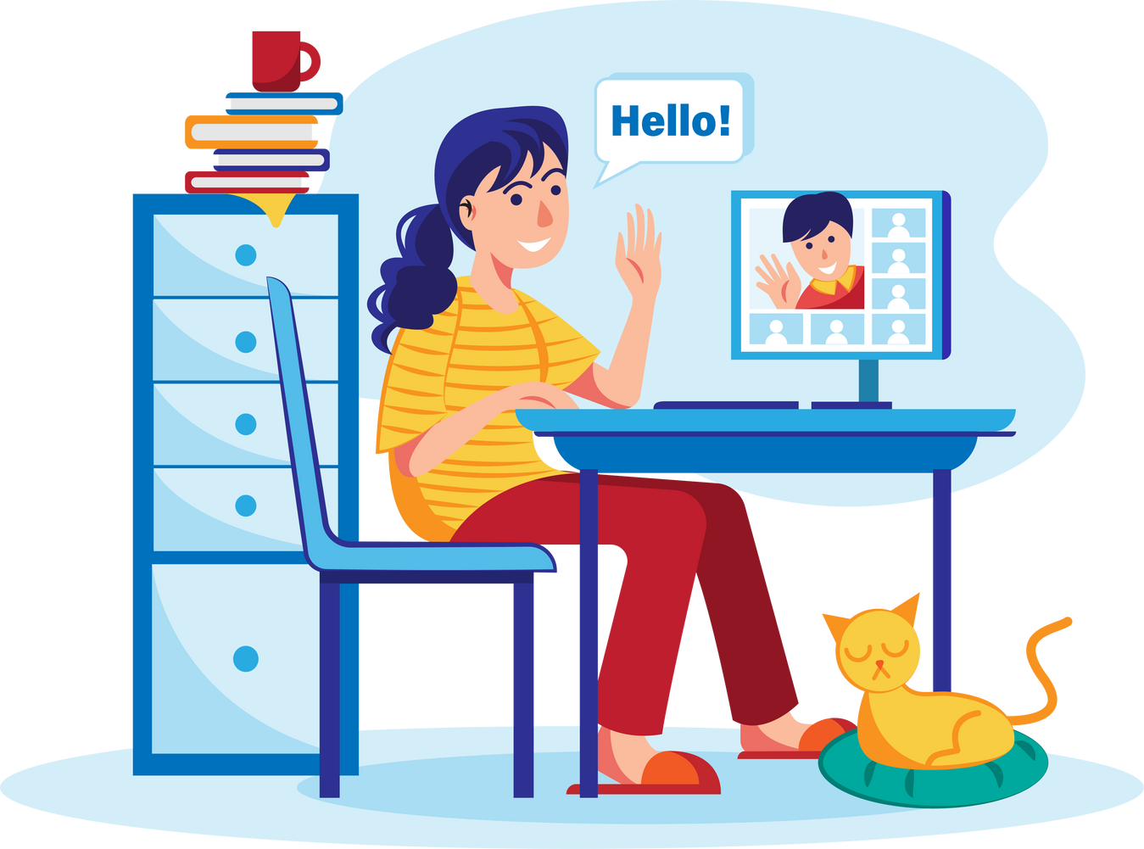

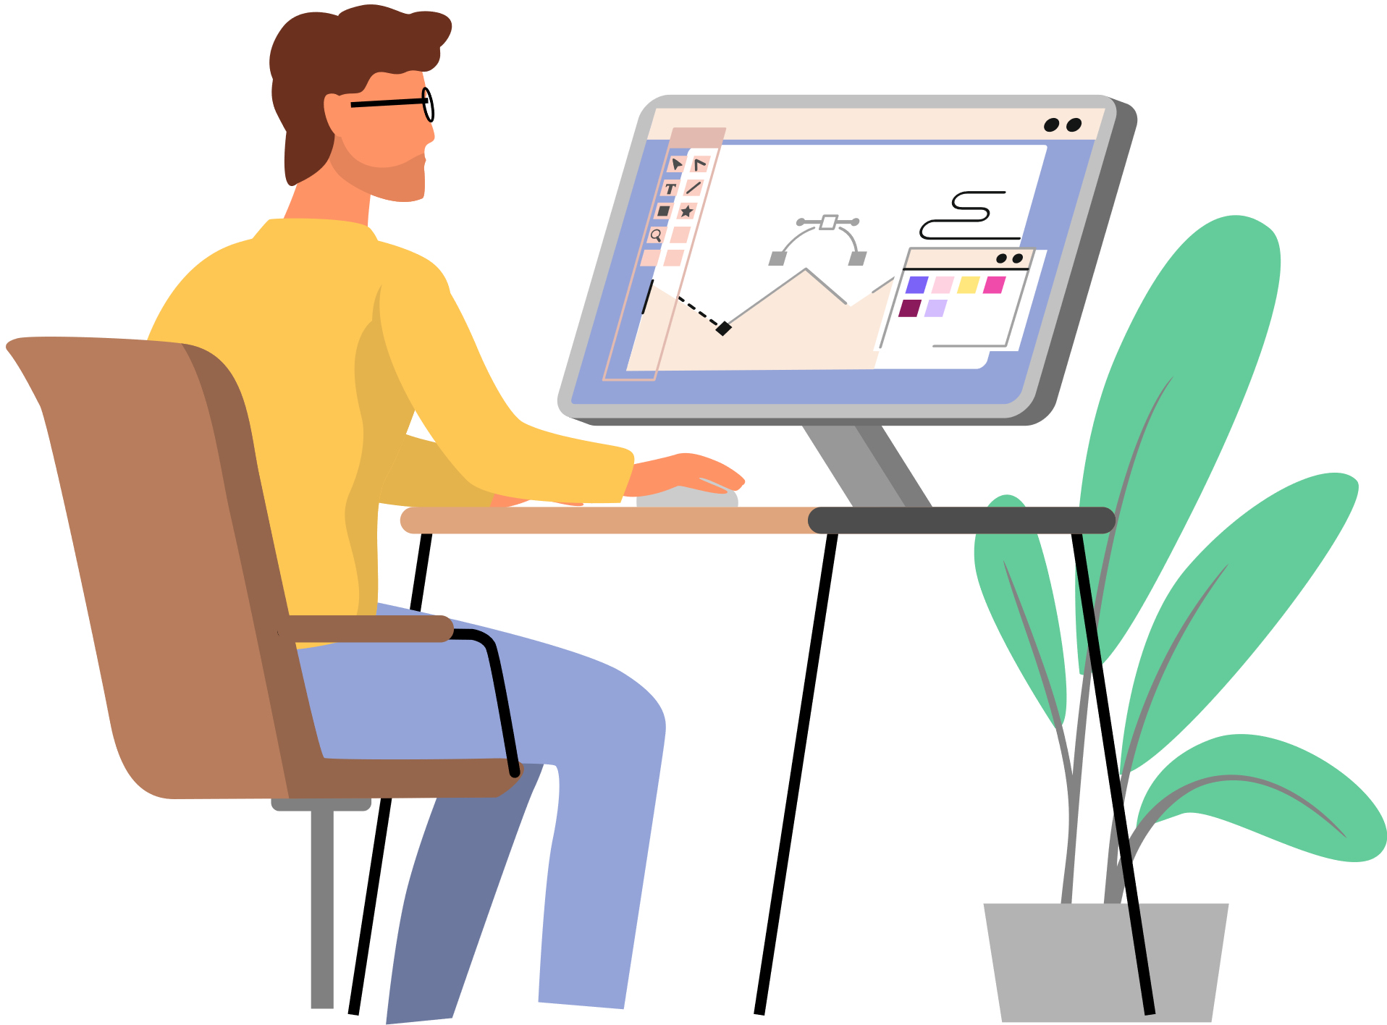
ทักษะการนําเอาอุปกรณ์เคลื่อนที่
ไปใช้ในการประกอบอาชีพ
4.1 ทักษะพื้นฐาน
ใช้งานทั่วไป โทรศัพท์ รับส่งข้อความ อีเมล
ใช้งานแอปพลิเคชันเพื่อการทำงาน ทำเอกสาร ตัดต่อวิดีโอ โซเชียลมีเดีย
ค้นหาข้อมูล ใช้คำค้นหาเพื่อข้อมูลที่ต้องการ
เชื่อมต่ออินเทอร์เน็ต ผ่าน Wi-Fi, Bluetooth
ถ่ายภาพและวิดีโอ ด้วยกล้องบนอุปกรณ์
รักษาความปลอดภัย ป้องกันข้อมูลส่วนตัว

Slide 11
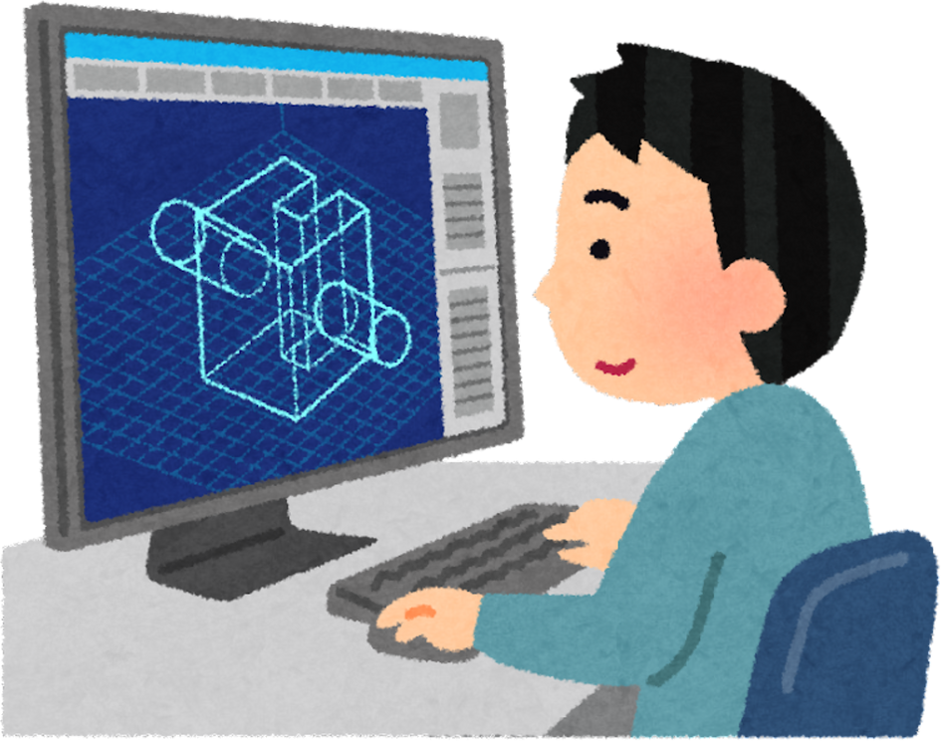

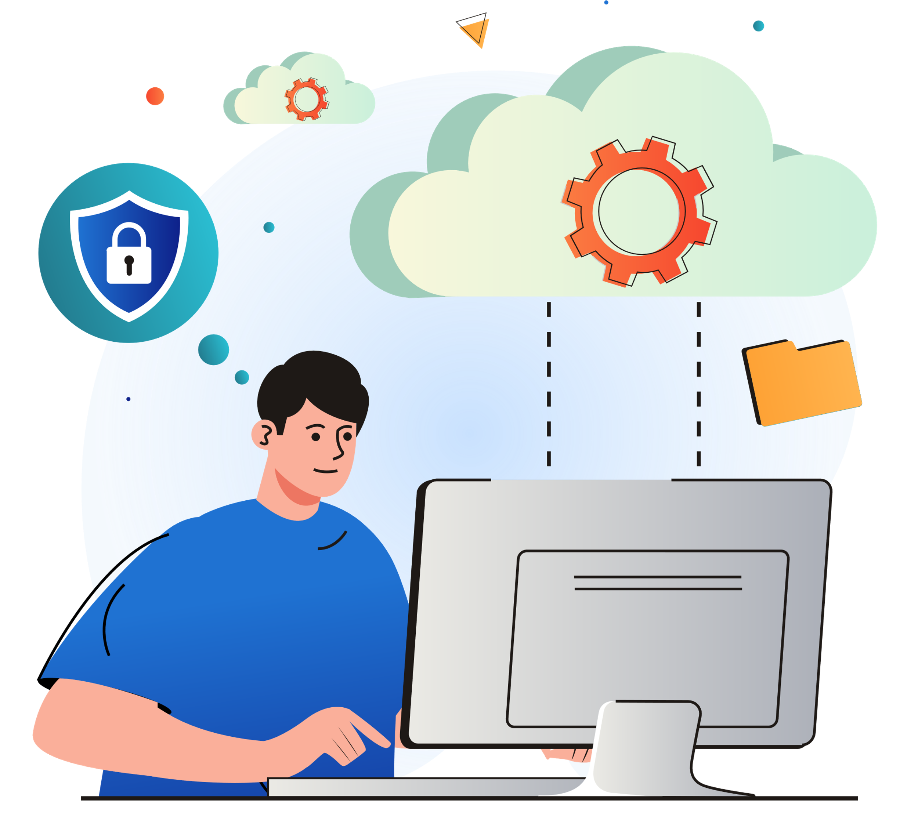
4.2 ทักษะขั้นสูง
ใช้งานแอปพลิเคชันเฉพาะทาง ออกแบบโมเดล เขียนโค้ดด้วยภาษาโปรแกรม
ใช้อุปกรณ์เสริม ปากกา Stylus คีย์บอร์ด เมาส์
แก้ไขปัญหา เมื่อเจอปัญหาเบื้องต้นกับอุปกรณ์ เช่น แบตเตอรี่หมด พื้นที่เก็บข้อมูลเต็ม
สำรองข้อมูล เพื่อย้ายข้อมูลเมื่อมีอุปกรณ์ใหม่
ใช้งานคลาวด์ เก็บข้อมูล แชร์ไฟล์ ทำงานร่วม

Slide 12
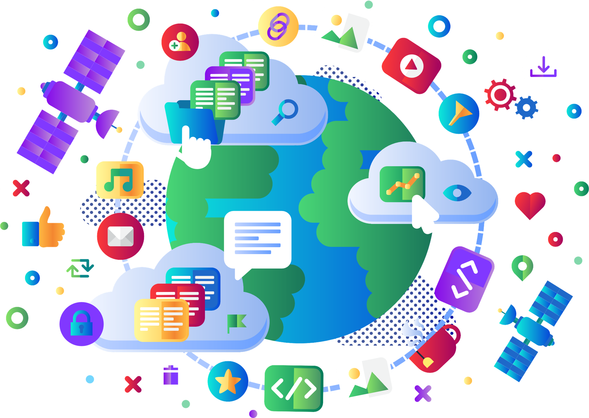
ความหมายและความสําคัญของ
ระบบเครือข่ายอินเทอร์เน็ต
5.1 ความหมายของระบบเครือข่ายอินเทอร์เน็ต
อินเทอร์เน็ต หมายถึง เครือข่ายคอมพิวเตอร์ขนาดใหญ่ที่เชื่อมโยงเครือข่ายคอมพิวเตอร์ขนาดเล็ก
และขนาดกลางทั่วโลกเข้าด้วยกัน
ผู้ใช้อินเทอร์เน็ตสามารถเข้าถึง แลกเปลี่ยนข้อมูล สื่อสารและใช้งานทรัพยากรร่วมกันได้ผ่านระบบอินเทอร์เน็ต
อินเทอร์เน็ตใช้วิธีการรับส่งข้อมูลที่เป็นมาตรฐานเดียวกันเรียกว่า โพรโตคอล (Protocol) และโพรโตคอลที่ใช้บนระบบเครือข่ายอินเทอร์เน็ตนั้นจะมีชื่อว่า TCP/IP ย่อมาจาก Transmission Control Protocol/Internet Protocol

Slide 13
5.2 ความสำคัญของระบบเครือข่ายอินเทอร์เน็ต
การสื่อสาร ผ่านอีเมล โซเชียลมีเดีย วิดีโอคอล สะดวก รวดเร็ว ทั่วทุกมุมโลก
เข้าถึงข้อมูล เสริมสร้างความรู้ ด้านการศึกษา จากสื่อหลากหลายประเภท
เศรษฐกิจ ธุรกิจการค้าออนไลน์ การลงทุน ซื้อขายได้จากทุกที่ทุกเวลา
การศึกษา คอร์สออนไลน์ สื่อการสอนรูปแบบเอกสาร วิดีโอ แบบทดสอบออนไลน์
การบริการภาครัฐ ให้บริการประชาชนออนไลน์ ติดต่อสื่อสารกับหน่วยงานภาครัฐ
การเข้าถึงเทคโนโลยี เรียนรู้ทักษะคอมพิวเตอร์ อ่านข่าวเทคโนโลยี
สังคมและวัฒนธรรม เชื่อมโยงผู้คนจากต่างวัฒนธรรม ส่งเสริมความเข้าใจกันและกัน
สุขภาพ เข้าถึงข้อมูลสุขภาพ การรักษาโรค ปรึกษาแพทย์ทางไกล
การท่องเที่ยว ข้อมูลสถานที่ท่องเที่ยว จองตั๋ว จองที่พัก วางแผนการเดินทาง
ความบันเทิง ฟังเพลง ดูหนัง เล่นเกม เพื่อผ่อนคลายความเครียด

Slide 14
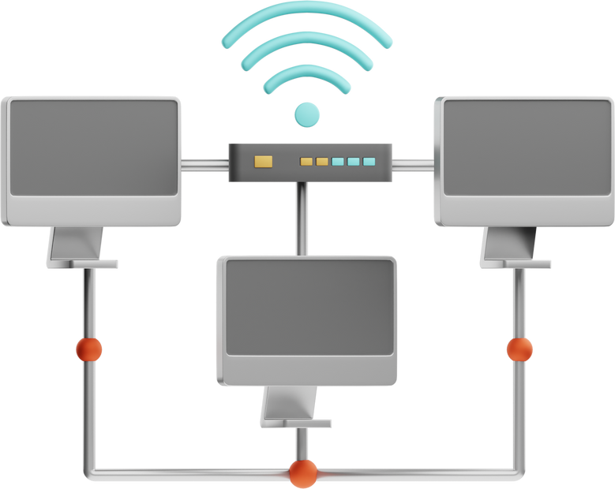
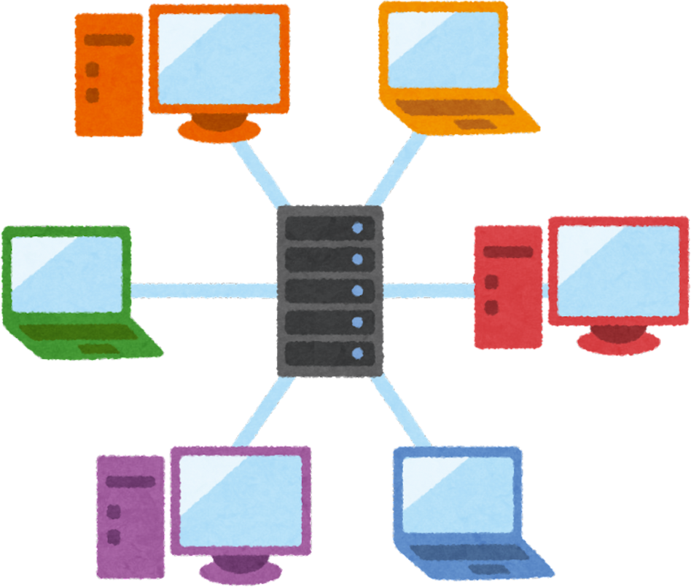
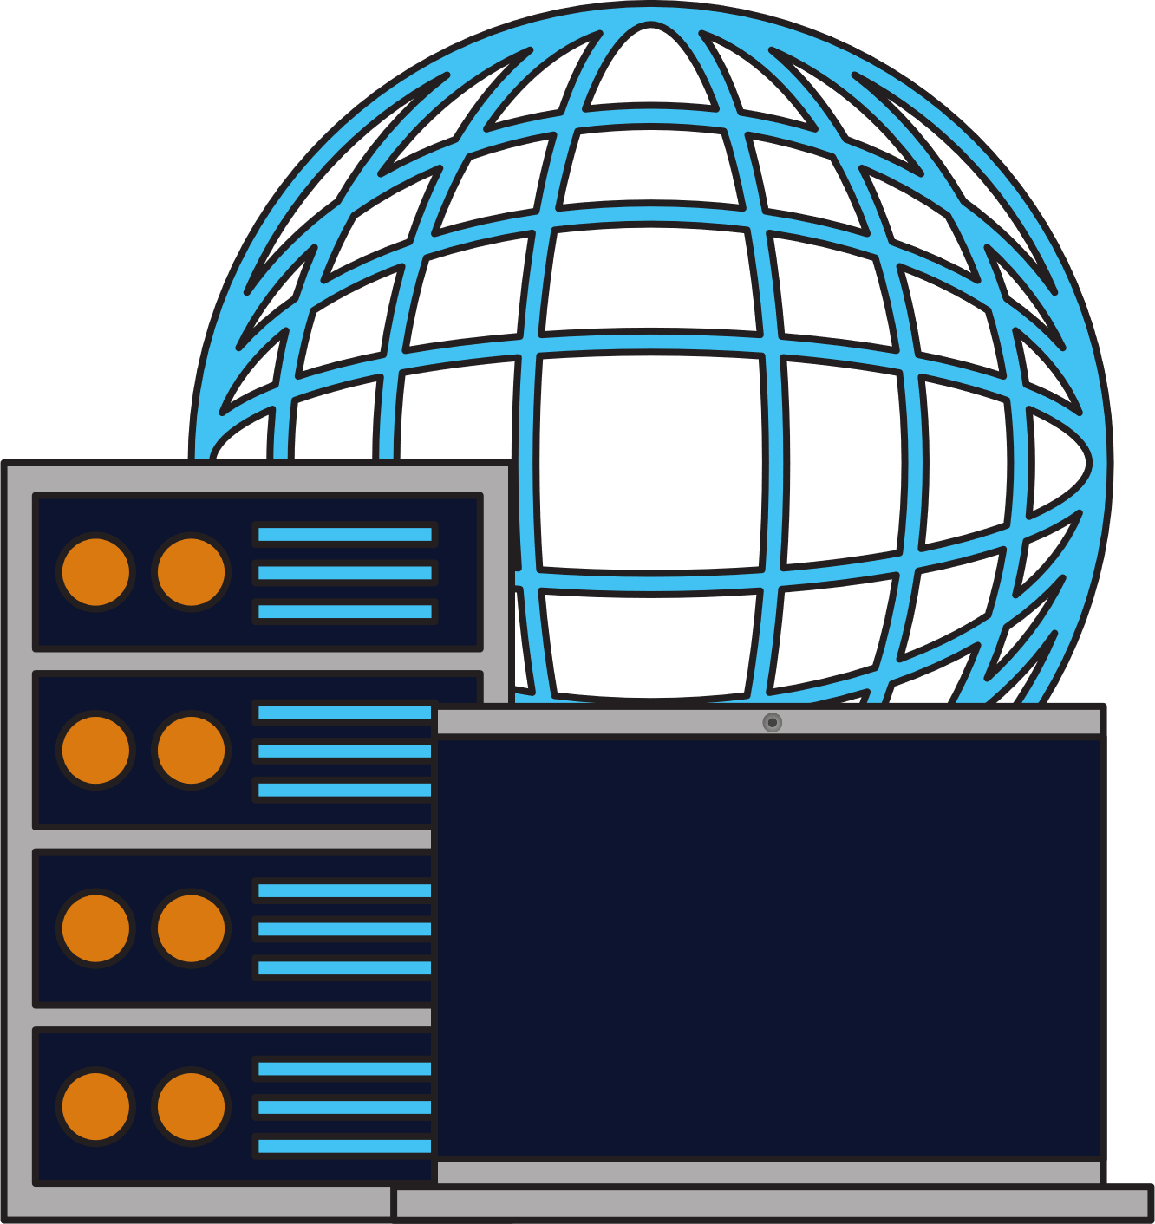
รูปแบบของระบบเครือข่ายและ
การเชื่อมต่ออินเทอร์เน็ต
6.1 รูปแบบของระบบเครือข่าย
LAN ย่อมาจาก Local Area Network ครอบคลุมพื้นที่ขนาดเล็ก มักเชื่อมต่อคอมพิวเตอร์ เครื่องพิมพ์ อุปกรณ์อื่น เพื่อส่งข้อมูลและอินเทอร์เน็ต
MAN ย่อมาจาก Metropolitan Area Network เป็นระบบเครือข่ายเชื่อมต่อ LAN หลายเครือข่ายรวมกัน เช่น หน่วยงานภาครัฐ สถานศึกษา
WAN ย่อมาจาก Wide Area Network เป็นระบบเครือข่ายใหญ่ที่สุด เช่น ระบบอินเทอร์เน็ตทั่วโลก

Slide 15
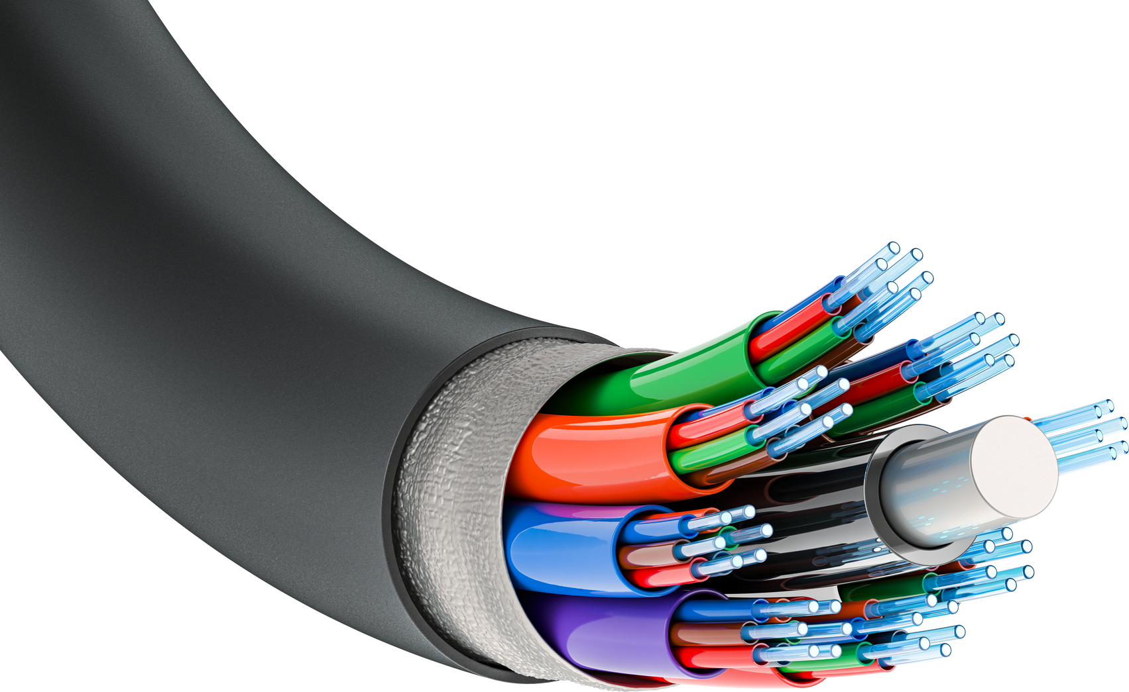
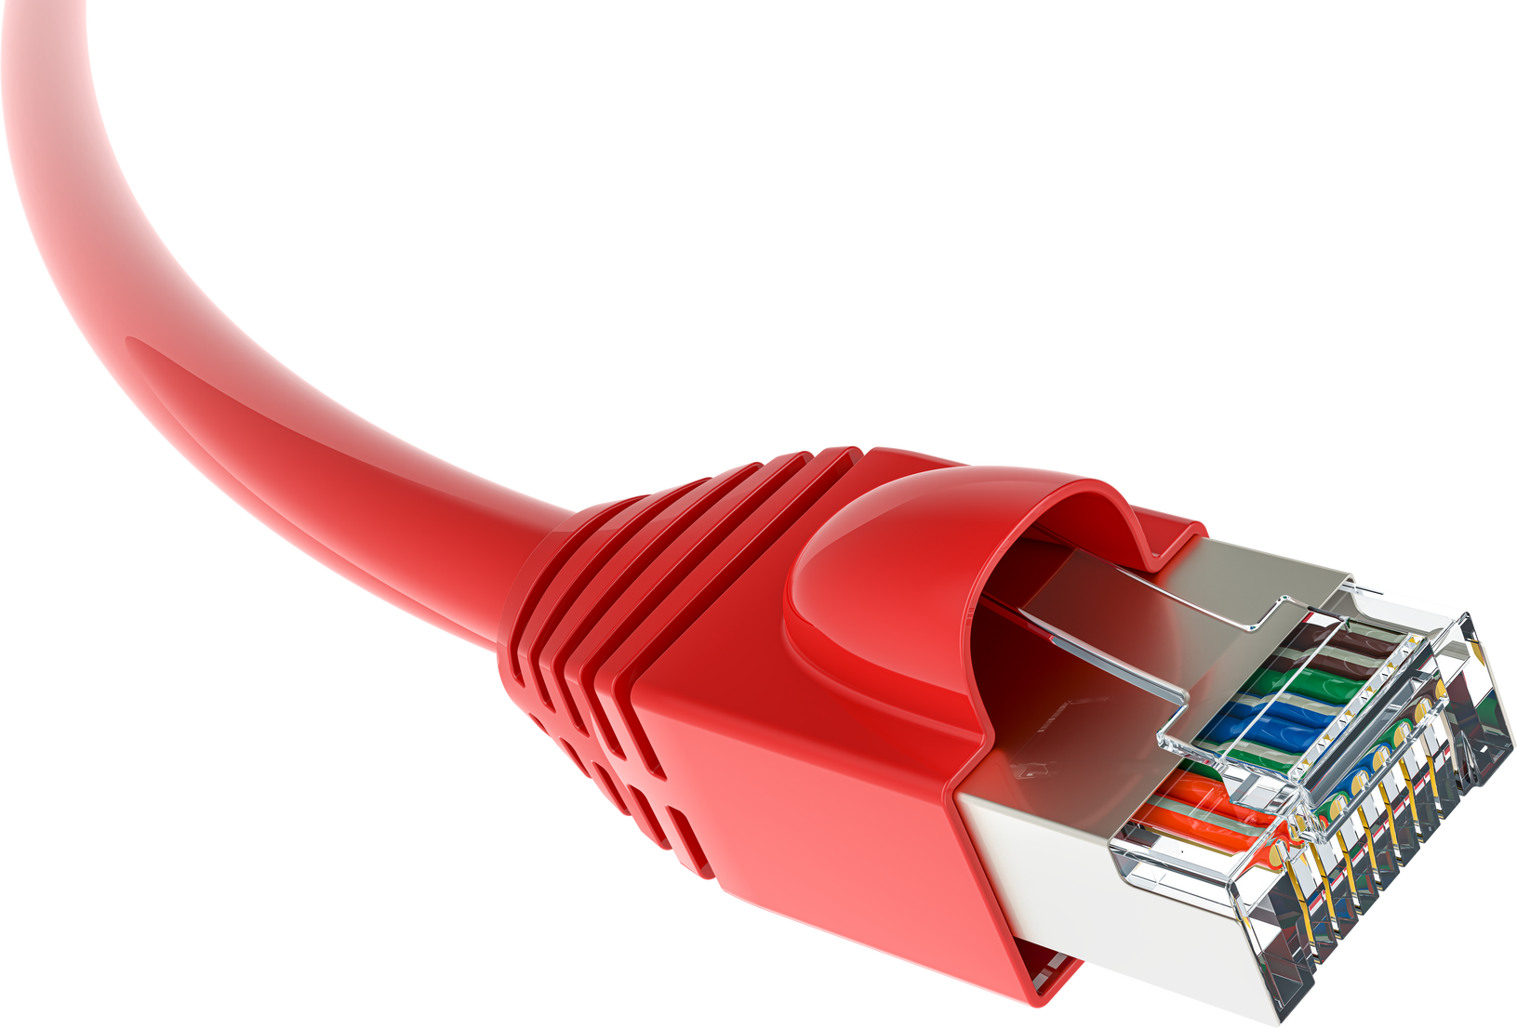
6.2 รูปแบบของการเชื่อมต่ออินเทอร์เน็ต
Fiber Optic
เชื่อมต่ออินเทอร์เน็ตแบบใช้สาย
มีความเสถียรและรวดเร็ว เหมาะสำหรับการใช้งานที่ต้องการความเร็วสูง
สายเคเบิลใยแก้วนำแสง (Fiber Optic) นิยมใช้กันแพร่หลาย รับส่งข้อมูลปริมาณมากด้วยความเร็วสูง
สายเคเบิลแลน เชื่อมต่ออินเทอร์เน็ตแบบระบบ LAN ภายในตัวอาคาร ใช้งานทั่วไป
LAN Cable

Slide 16
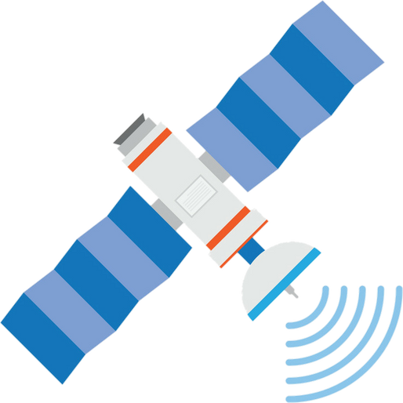
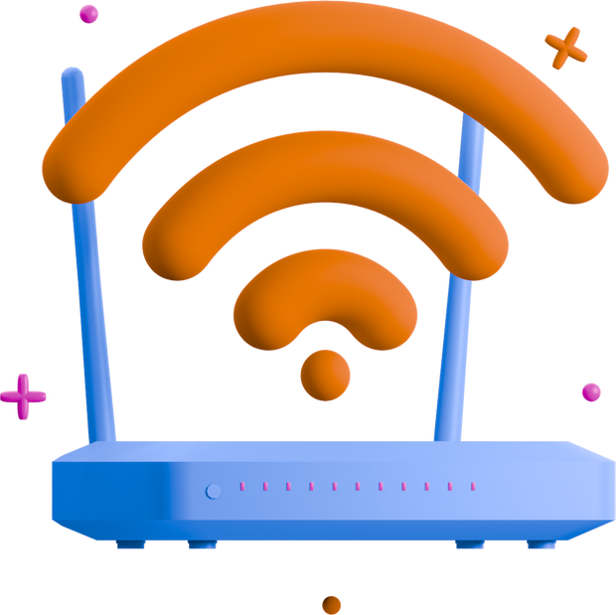
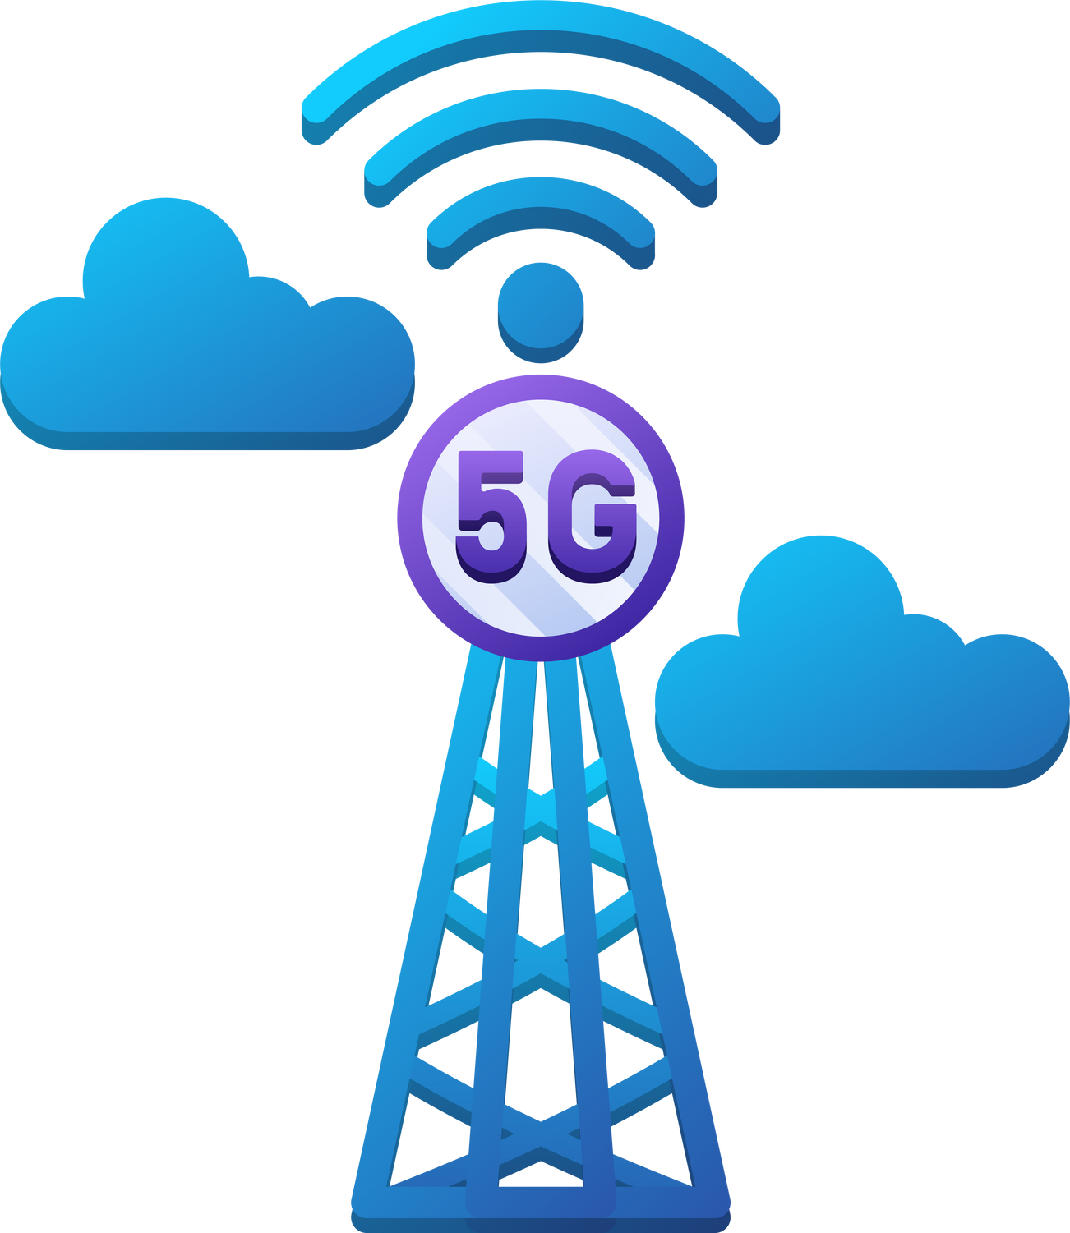
เชื่อมต่ออินเทอร์เน็ตแบบไร้สาย
เชื่อมผ่านคลื่นวิทยุ มีความคล่องตัวกับการพกพาอุปกรณ์เคลื่อนที่
Wi-Fi นิยมใช้กันแพร่หลาย รับส่งข้อมูลบนย่านความถี่ตั้งแต่ 2.4, 5, 6 GHz (กิกะเฮิรตซ์)
4G และ 5G เชื่อมต่ออินเทอร์เน็ตผ่านเครือข่ายโทรศัพท์มือถือและอุปกรณ์พกพา
ดาวเทียม เหมาะกับการใช้งานในพื้นที่ห่างไกลสัญญาณ Wi-Fi หรือ 4G/5G

Slide 17

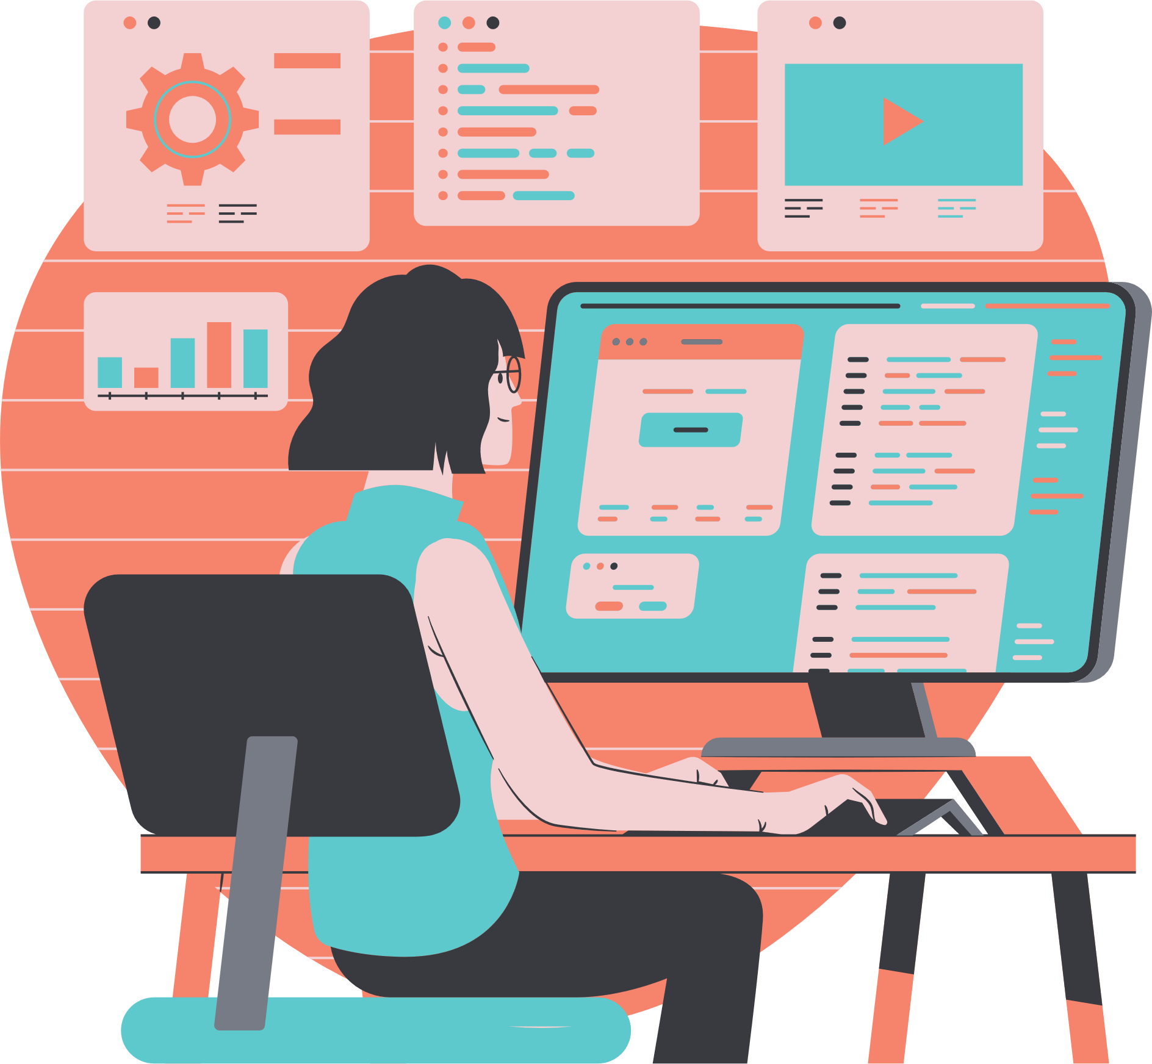
ทักษะของการใช้งานอินเทอร์เน็ต
เพื่อการประกอบอาชีพ
7.1 ทักษะพื้นฐาน
ค้นหาข้อมูล ใช้คำหลักที่เหมาะสมและประเมินความน่าเชื่อของแหล่งข้อมูล
ใช้โปรแกรม เว็บเบราว์เซอร์ อีเมล โปรแกรมประมวลผลคำ ตารางคำนวณ โปรแกรมนำเสนอ
สื่อสารออนไลน์ แชต วิดีโอคอล โซเชียลมีเดีย
รักษาความปลอดภัย ป้องกันข้อมูลส่วนตัวและภัยคุกคามทางไซเบอร์

Slide 18


7.2 ทักษะขั้นสูง
ตลาดออนไลน์ ใช้เครื่องมือทางการตลาด เช่น โซเชียลมีเดีย SEO และ SEM
วิเคราะห์ข้อมูล ใช้เครื่องมือวิเคราะห์ข้อมูลเพื่อดึงข้อมูลเชิงลึกจากข้อมูลออนไลน์
เขียนเนื้อหาออนไลน์ เขียนบทความบนเว็บไซต์หรือบล็อก โพสต์โซเชียลมีเดียดึงดูดผู้อ่าน
ออกแบบเว็บ รู้วิธีออกแบบเว็บไซต์และบล็อก

Slide 19
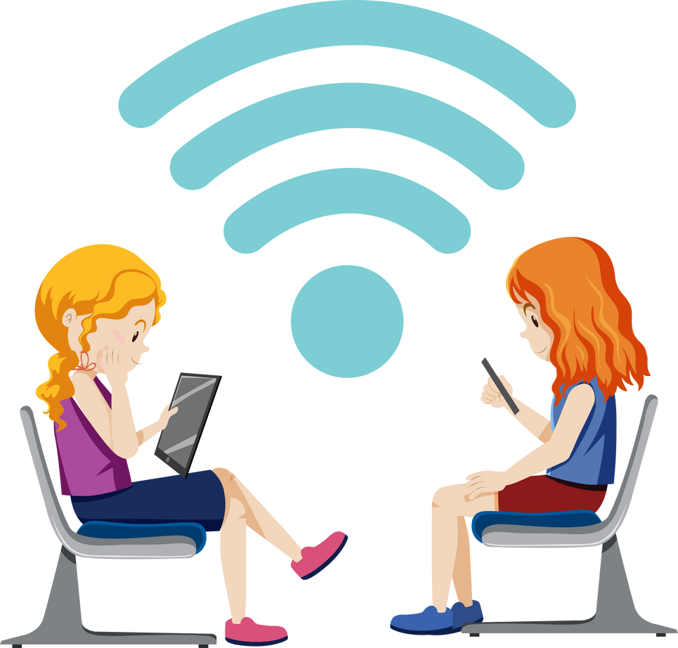
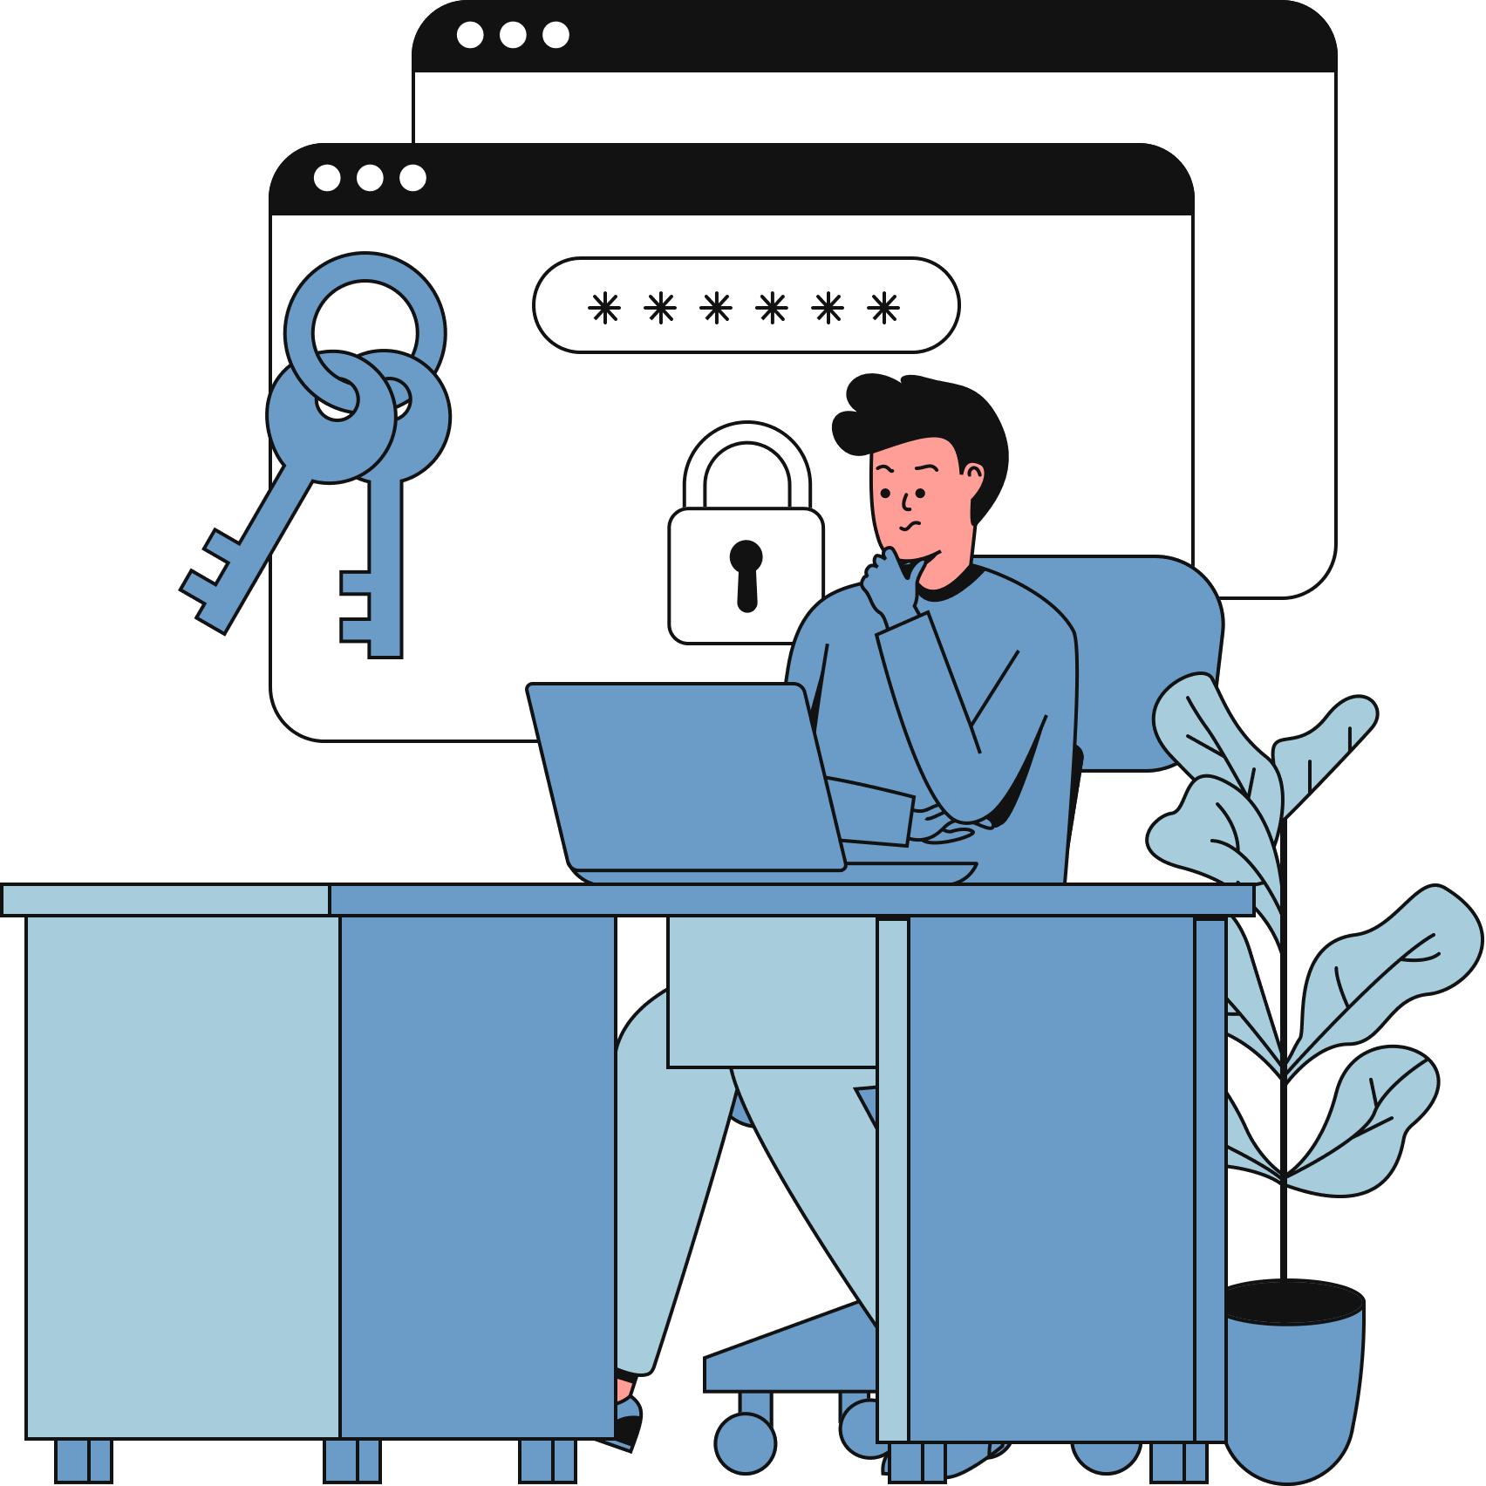
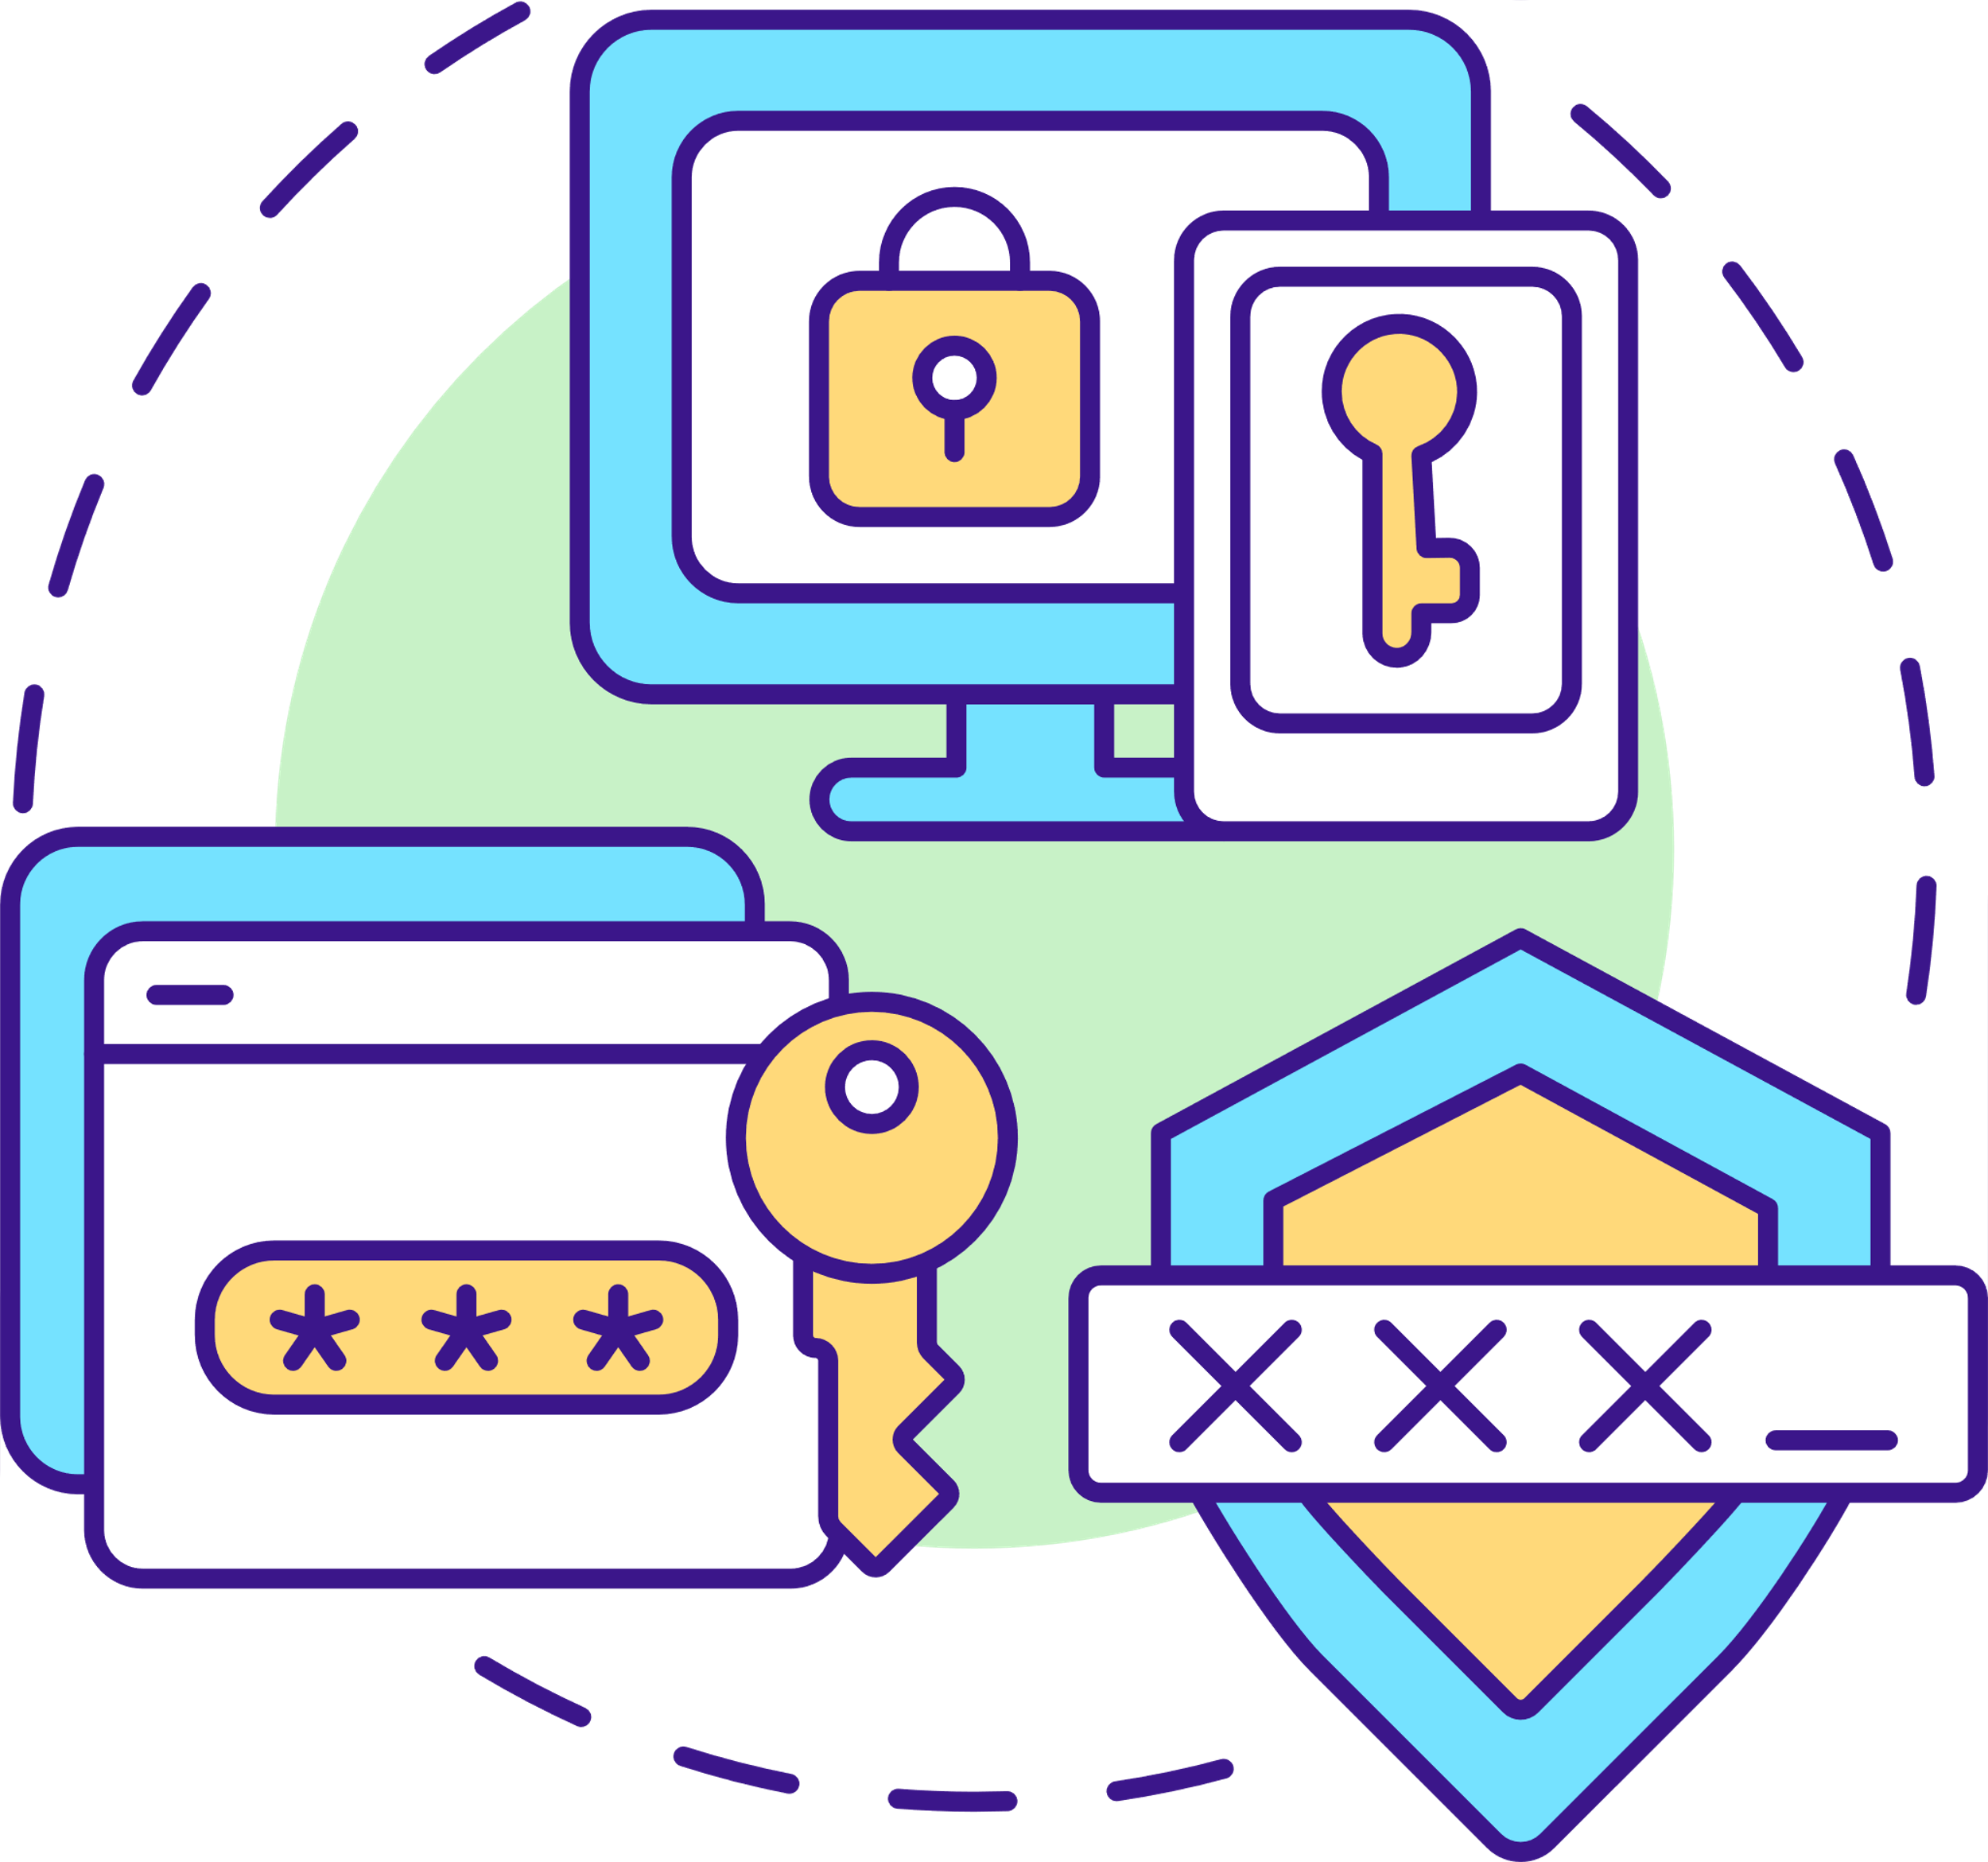
การป้องกันข้อมูลส่วนบุคคล
และความปลอดภัยบนโลกออนไลน์
ตั้งรหัสผ่านคาดเดายาก
ระวังการแชร์ข้อมูลส่วนตัว
ระวังการใช้ Wi-Fi สาธารณะ
ไม่สั้นเกินไป มีอักขระพิเศษ
ไม่ใช้รหัสผ่านเดียวกันกับบัญชีอื่น
เปลี่ยนรหัสผ่านทุก 3-6 เดือน
ไม่แชร์บนเว็บไซต์สาธารณะ
ตรวจสอบการตั้งค่าความเป็น
ส่วนตัวของบัญชีโซเชียลมีเดีย
ใช้เฉพาะที่จำเป็น ใช้ VPN
(Virtual Private Network)
ไม่ควรทำธุรกรรมทางการเงิน

Slide 20
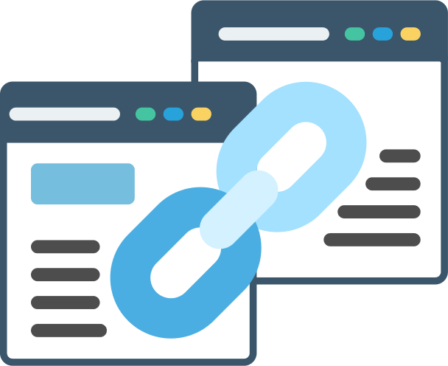

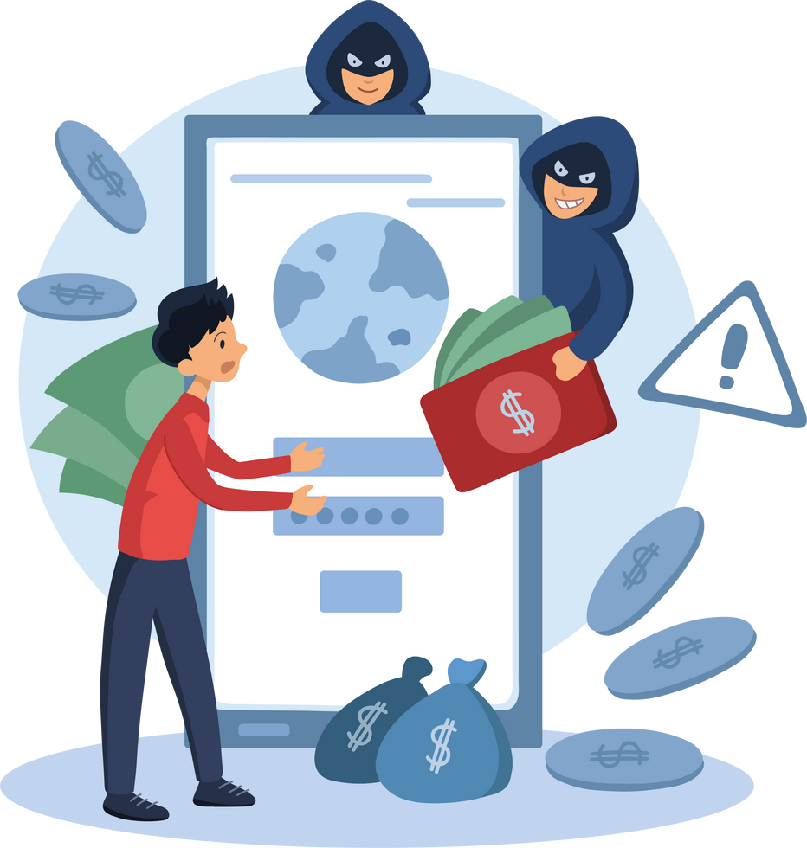

ระวังลิงก์และไฟล์แนบ
ติดตั้งโปรแกรมรักษาความปลอดภัย
รู้เท่าทันภัยคุกคามทางไซเบอร์
ไม่คลิกลิงก์หรือดาวน์โหลด
ไฟล์แนบจากคนที่ไม่รู้จัก ตรวจดู URL ของเว็บไซต์ก่อนคลิกลิงก์
สแกนไฟล์ด้วยโปรแกรมก่อน
โปรแกรม Antivirus และ
Anti-malware อัปเดตโปรแกรม
ให้ล่าสุดเสมอ เปิดใช้งาน Firewall
เพื่อป้องกันการโจมตีจากภายนอก
ตรวจสอบข้อมูลก่อนเชื่อ
ระวังการหลอกลวงทางออนไลน์ เรียนรู้วิธีป้องกัน ไม่ทำธุรกรรมหรือลงทุนกับคนที่ไม่รู้จัก

Slide 21

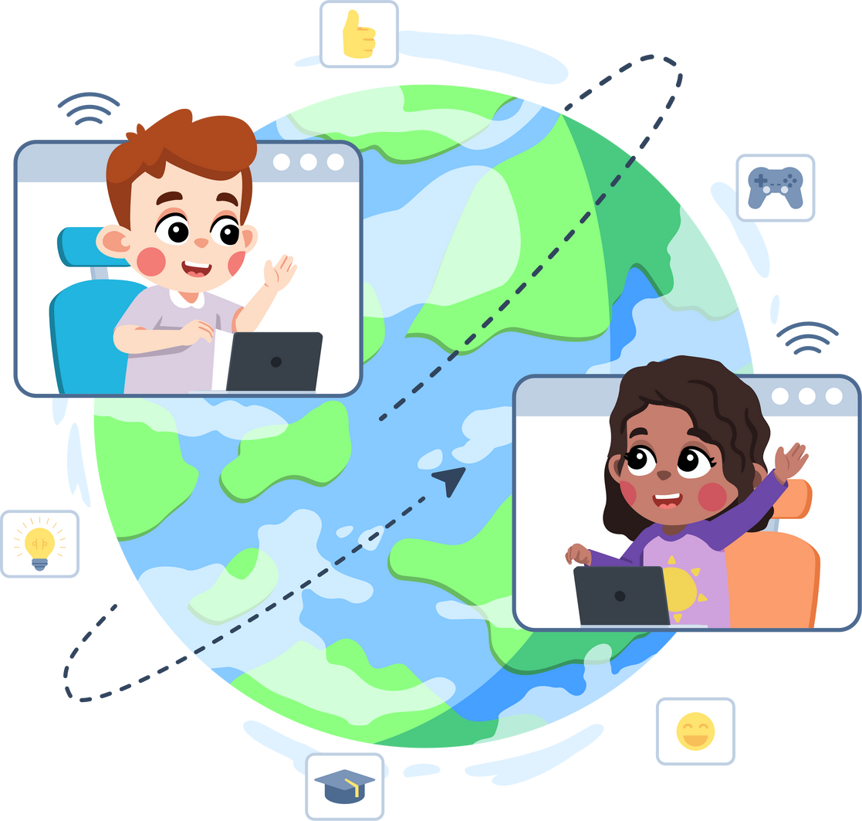
สรุป
อุปกรณ์เคลื่อนที่ หมายถึง อุปกรณ์อิเล็กทรอนิกส์ขนาดเล็กที่มีน้ำหนักเบา พกพาสะดวก มักทำงานด้วยแบตเตอรี่ และสามารถเชื่อมต่อกับระบบเครือข่ายไร้สายได้
ระบบปฏิบัติการ จะมีทั้งที่ใช้กับแล็ปท็อปหรือโน้ตบุ๊ก เช่น Windows, macOS และ ChromeOS และที่ใช้กับแท็บเล็ตและสมาร์ตโฟน เช่น Android, iOS และ HarmonyOS
แอปพลิเคชัน ที่นิยมนำไปใช้ทำงานบนอุปกรณ์เคลื่อนที่ แบ่งออกได้หลายประเภทขึ้นอยู่กับการใช้งาน เช่น Facebook, Instagram, X (Twitter), TikTok, WhatsApp, LINE, Telegram, Messenger, Zoom, YouTube, Netflix, Spotify และอื่น ๆ

Slide 22
อินเทอร์เน็ต หมายถึง เครือข่ายคอมพิวเตอร์ขนาดใหญ่ที่เชื่อมโยงเครือข่ายคอมพิวเตอร์ขนาดเล็กและกลางทั่วโลกเข้าด้วยกัน ผู้ใช้ทุกคนสามารถเข้าถึงข้อมูล แลกเปลี่ยนข้อมูล สื่อสาร และใช้งานทรัพยากรร่วมกันผ่านระบบเครือข่ายนี้ โดยในการรับส่งข้อมูลจะใช้มาตรฐานเดียวกันคือ โพรโตคอล (Protocol) ซึ่งโพรโตคอลที่ใช้บนระบบเครือข่ายอินเทอร์เน็ตมีชื่อว่า TCP/IP
โครงสร้างเครือข่าย (Network Topology) คือ รูปแบบการจัดวางและการเชื่อมต่อระหว่างอุปกรณ์ต่าง ๆ ภายในเครือข่าย ซึ่งจะมีอยู่หลายรูปแบบ เช่น โครงสร้างแบบบัส แบบดาว แบบวงแหวน แบบเมชหรือตาข่าย แบบต้นไม้ และแบบผสมหรือไฮบริด
รูปแบบของการเชื่อมต่ออินเทอร์เน็ต จะแบ่งออกได้เป็น 2 ประเภทหลัก ๆ คือ แบบใช้สาย เช่น Fiber Optic และ Ethernet กับแบบไร้สาย เช่น Wi-Fi, 4G/5G และดาวเทียม

